Slide 1


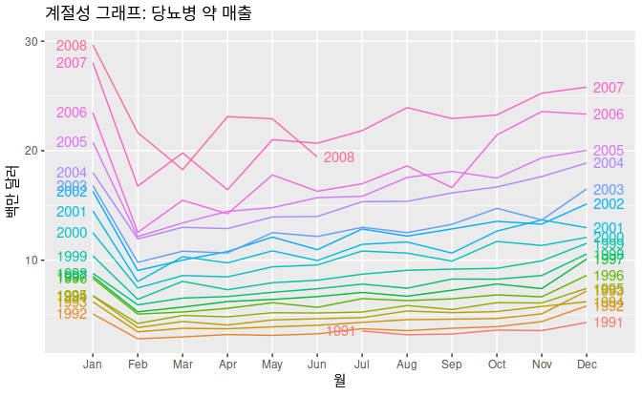
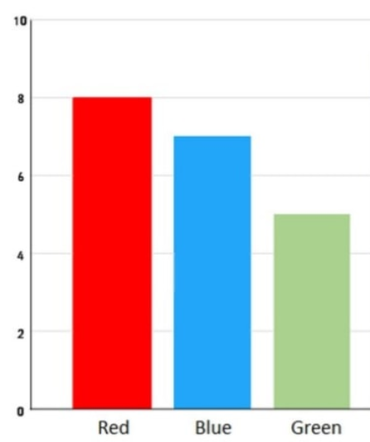
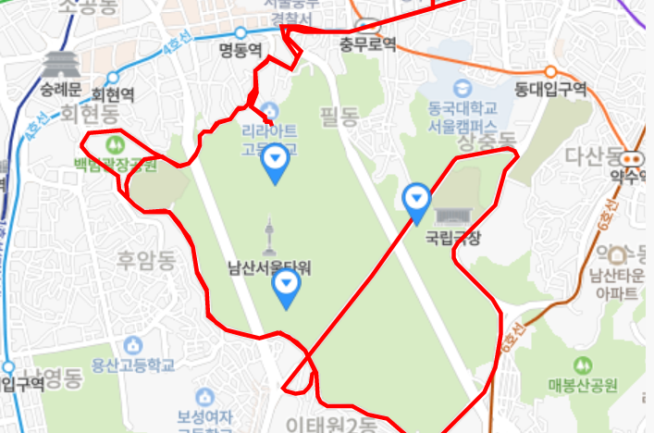
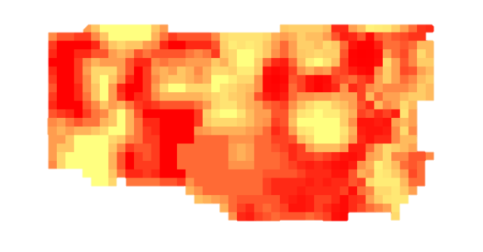
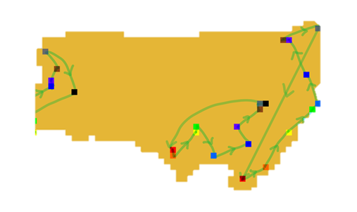
범죄 데이터 기반
범죄 예측 및 순찰 알고리즘
계절
시간
날씨
구역
GO
실행 결과
알고리즘 A
알고리즘 B
알고리즘 C
평균 소요시간 10분
평균 소요시간 18분
평균 소요시간 14분
알고리즘 A가 타 경로 대비 초동조치가 평균 6분 빠릅니다.
알고리즘 A가 타 경로 대비 초동조치가 평균 6분 빠릅니다.
초기화
알고리즘 설명
과제 설명
범죄에는 수많은 영향 어쩌고 저쩌고리 안녕하세요 안녕하세요 범죄에는 수많은 영향 저쩌고 저쩌고 안녕하세요 안녕하세요 범죄에는 수많은 영향 어쩌고 저쩌고 안녕하세요 안녕하세요!
과제 설명
범죄에는 수많은 영향 어쩌고 저쩌고리 안녕하세요 안녕하세요 범죄에는 수많은 영향 저쩌고 저쩌고 안녕하세요 안녕하세요 범죄에는 수많은 영향 어쩌고 저쩌고 안녕하세요 안녕하세요!
과제 설명
범죄에는 수많은 영향 어쩌고 저쩌고리 안녕하세요 안녕하세요 범죄에는 수많은 영향 저쩌고 저쩌고 안녕하세요 안녕하세요 범죄에는 수많은 영향 어쩌고 저쩌고 안녕하세요 안녕하세요!

Slide 2
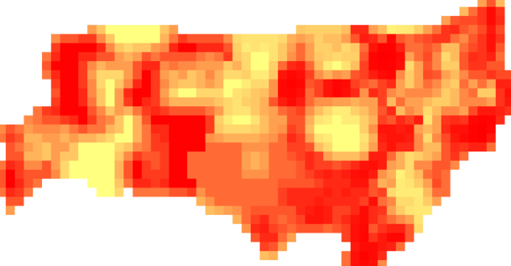
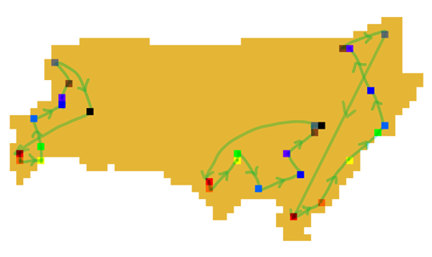
최적 순찰 경로
범죄 데이터 기반
범죄 예측 및 순찰 알고리즘
계절
시간
날씨
구역
GO
범죄 데이터를 이용,
최적의 순찰 경로를 찾아드립니다.
범죄에는 수많은 영향 어쩌고 저쩌고리 안녕하세요 안녕하세요 범죄에는 수많은 영향 저쩌고 저쩌고 안녕하세요 안녕하세요 범죄에는 수많은 영향 어쩌고 저쩌고 안녕하세요 안녕하세요!
머신러닝을 이용해
범죄예측지도 생성합니다.
범죄에는 수많은 영향 어쩌고 저쩌고리 안녕하세요 안녕하세요 범죄에는 수많은 영향 저쩌고 저쩌고 안녕하세요
해당 지도를 이용해, 순찰경로를 생성, 평가합니다.
순찰경로를 생성하고
평가하는 원리는 이렇습니다.
어쩌고 저쩌고 어쩌고 저쩌고~~!

Slide 3
최적 순찰 경로
범죄 데이터 기반
범죄 예측 및 순찰 알고리즘
계절
시간
날씨
GO

Slide 4
최적 순찰 경로
범죄 데이터 기반
범죄 예측 및 순찰 알고리즘
계절
시간
날씨
GO
추천 경로
순찰 경로 총
소요시간 40분입니다.
타 경로 대비
초동조치가
평균 8분 빠릅니다.
상세 분석
추천 경로
대조 경로 1.
대조 경로 2.
평균 소요시간 10분
평균 소요시간 18분
평균 소요시간 14분
테스트 환경
테스트 횟수

